Slide 1
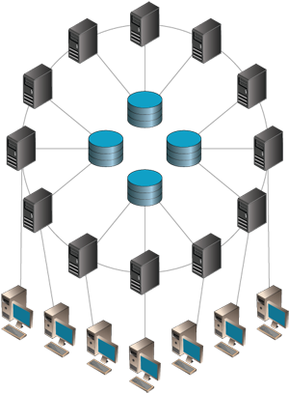
CKP7500 - SISTEMAS DISTRIBUÍDOS E REDES DE COMUNICAÇÃO SMD0050 - SISTEMAS DISTRIBUÍDOS - T02
Introdução a Sistemas Distribuídos
Slides são baseados nos slides do Couloris e Tanenbaum

Slide 2
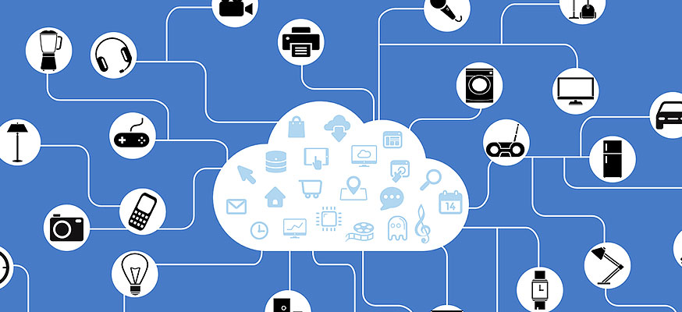
O que são Sistemas Distribuídos?
Um sistema distribuído é um conjunto de computadores ou entidades computacionais independentes que se apresenta a seus usuários como um sistema único e coerente.
ANDREW S. TANENBAUM
MAARTEN VAN STEEN

Slide 3
Principais características
Diferenças entre os vários computadores e o modo como eles se comunicam estão, em grande parte, ocultas ao usuário;
Usuários e aplicações podem interagir com um sistema distribuído de maneira consistente e uniforme, independentemente de onde a interação ocorra
Coordenação entre as diversas partes do sistema para executar uma tarefa
ANDREW S. TANENBAUM
MAARTEN VAN STEEN

Slide 4
Metas de um Sistema Distribuído Acesso a recursos
Objetivo: facilitar acesso e compartilhamento de recursos remotos de maneira controlada e eficiente
WEB
Sistemas colaborativos
Necessário, no entanto, aprimorar a segurança, evitando acessos indevidos e rastreamento de comunicações e para criação de perfis de usuários.
ANDREW S. TANENBAUM
MAARTEN VAN STEEN

Slide 5
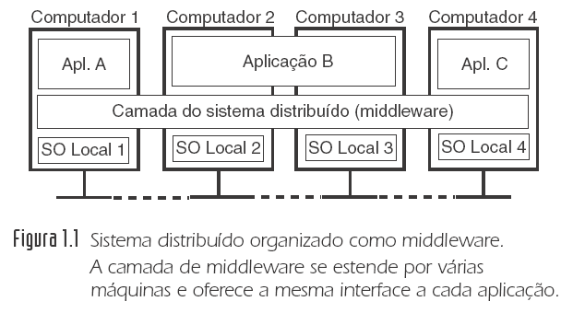
Uso de Middleware para sistemas heterogêneos
ANDREW S. TANENBAUM
MAARTEN VAN STEEN

Slide 6
Exercício
Cite 3 exemplos de Sistemas Distribuídos a partir da definição apresentada
Cite 3 desafios na implementação destes sistemas e porque eles são complexos de serem implementados

Slide 7
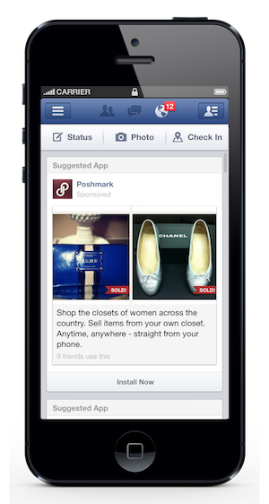
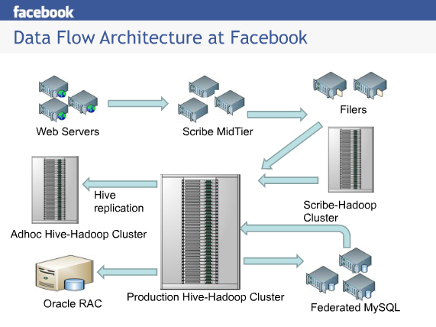
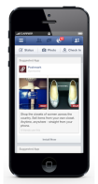
Exemplos de Sistemas Distribuídos
Sistemas Web
Aplicativos móveis que acessam informações da Web

Slide 8
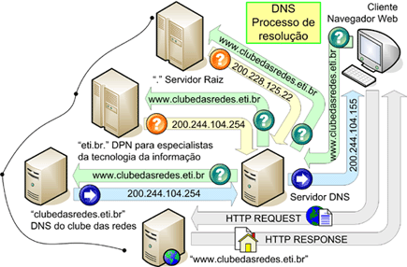
Exemplos de Sistemas Distribuídos
DNS
Uma hierarquia de servidores que cooperam para prover um mapeamento de nome/ip de um host

Slide 9
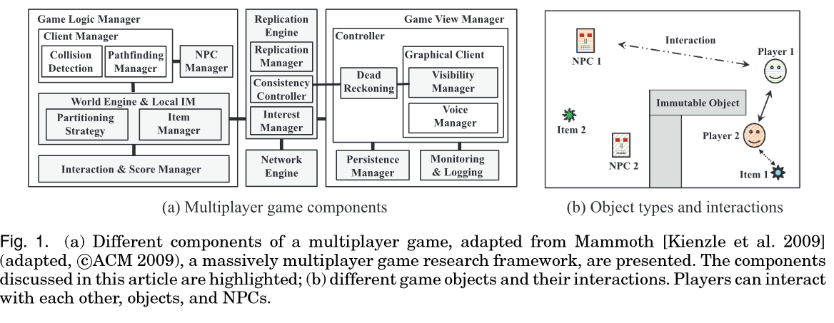
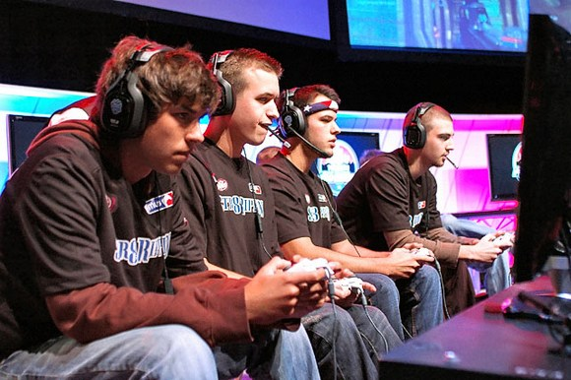
Exemplos de Sistemas Distribuídos
Jogos Multiusuários “Online”
Sincronismo do estado compartilhado do jogo em vários nós
Escalável para tipos “massivos”
Notes:
NPC – Non Player Carcateres

Slide 10
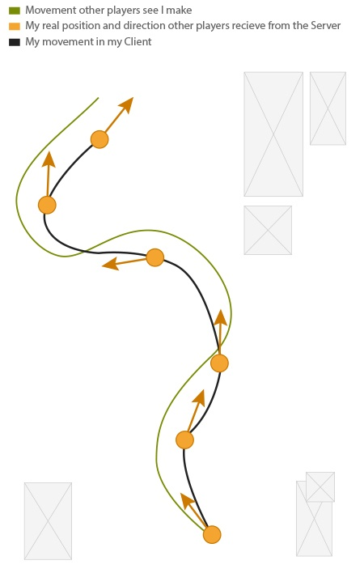
Exemplos de Sistemas Distribuídos
Jogos Multiusuários “Online”
Lag Compesation
Dead Reckoning Algorithm
Notes:
NPC – Non Player Carcateres

Slide 11
Exemplos de Sistemas Distribuídos
Drones que cooperam
https://www.youtube.com/watch?v=i3ernrkZ91E
Computação em Nuvem
Múltiplas réplicas de servidores coordenados funcionando para o usuário como um único sistema
https://www.youtube.com/watch?v=ae_DKNwK_ms
Seti@Home
Buscando Ets de forma distribuída desde 1999
https://www.youtube.com/watch?v=_aIJV5aQR68
Blockchain
https://www.youtube.com/watch?v=SSo_EIwHSd4

Slide 12
A WEB
Aplicações e protocolos executando na Web são o típicos exemplos de SD
HTTP, DNS, SMTP, Browser
Qual é o grande objetivo?
Compartilhamento de recursos
Modelo arquitetural cliente-servidor
Cliente : invoca uma operação no servidor remoto
Servidor: responde a invocação com um recurso ou resultado de um método
Múltiplos clientes!

Slide 13
Quão grande é o número de servidores?
Date
Computers
Web servers
Percentage
1993, July
1,776,000
130
0.008
1995, July
6,642,000
23,500
0.4
1997, July
19,540,000
1,203,096
6
1999, July
56,218,000
6,598,697
12
2001, July
125,888,197
31,299,592
25
2003, July
~200,000,000
42,298,371
21
2005, July
353,284,187
67,571,581
19

Slide 14
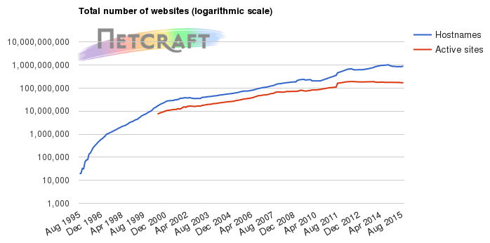
Quão grande é o número de servidores?

Slide 15
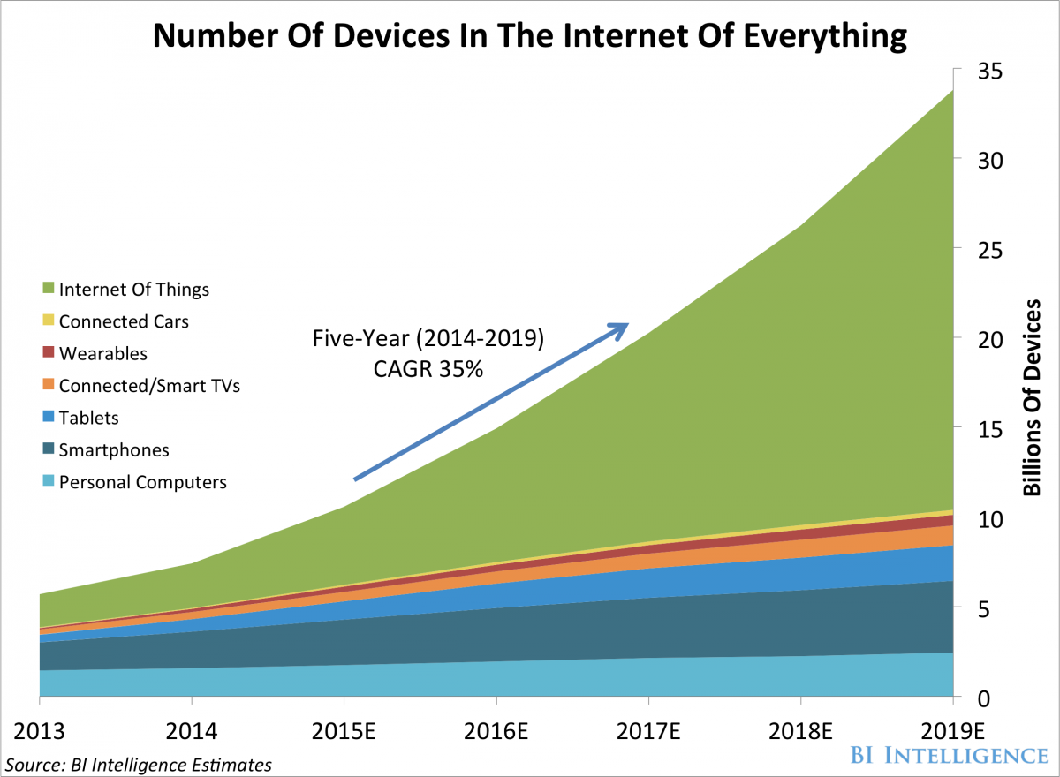
E clientes da Web?

Slide 16
Desafios de SD
Heterogeneidade
Abertura (openess)
Segurança
Escalabilidade
Tratamento e Recuperação de Falhas
Concorrência
Transparência

Slide 17

Exercício
Defina cada um dos desafios e tente relacioná-los com os sistemas distribuídos apresentados.

Slide 18
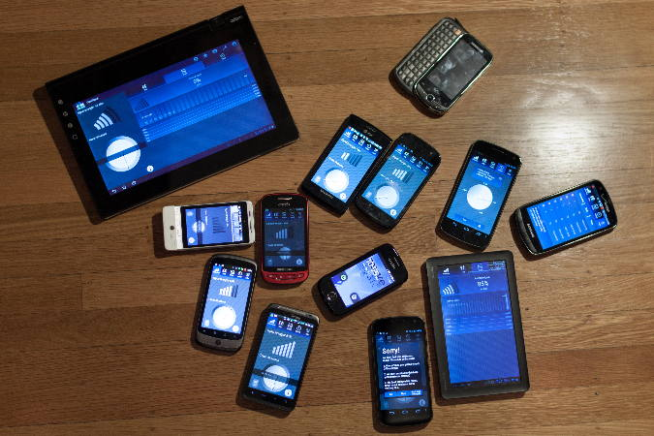
I- Heterogeneidade
Múltiplos dispositivos, plataformas, modelos de codificação dos dados, tipos de navegadores, condições de acesso
Soluções
Máquinas Virtuais
Standards
Middlewares
Mecanismos de Adaptação

Slide 19
Middleware
Middleware mascara heterogeneidade de sistemas distribuídos
Java VM: SO
CORBA: Linguagem
OSGi
Trata de concorrência, portabilidade, interoperabilidade
API única, protocolo comum, conjunto de serviços
Middlewares tradicionais facilitam a vida do desenvolvedor pela abstração de transparência.

Slide 20
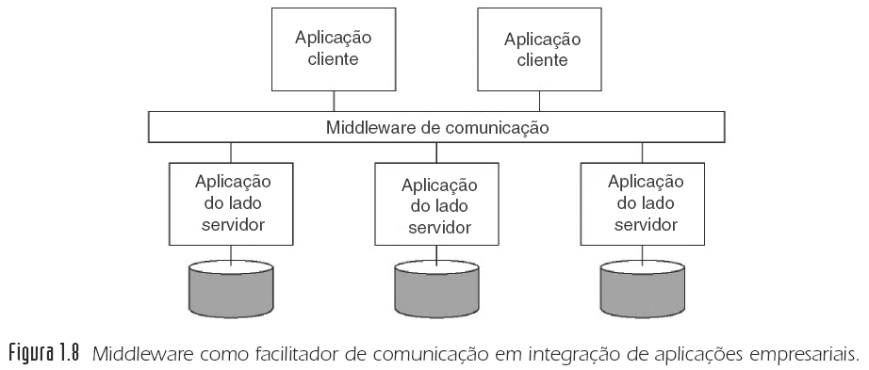
Integração usando Middleware de comunicação
ANDREW S. TANENBAUM
MAARTEN VAN STEEN

Slide 21
Modelos de Middleware Tradicionais
Middleware orientados a transação
Middleware com memória compartilhada
Middleware orientados a mensagem
Middleware orientados a RPC
Middleware orientados a Objetos
Middleware Adaptativo
Middleware Multimídia

Slide 22
Memória Compartilhada
<“olá!”, 4, 3.15>
Memória Compartilhada
Middleware

Slide 23
Orientado a Mensagem
“olá!”
Fila
Middleware

Slide 24
RPC/Objetos
“olá!”
Middleware

Slide 25
II-Abertura ou Sistemas Abertos
Sistemas capazes de serem acessados, integrados e modificados facilmente por terceiros
Não dependem de um único vendedor ou proprietário para serem utilizados
Exige o uso de Padrões (Standards) abertos
HTTP, XML, WSDL, HTML, SOAP, JSON
WIFI, Bluetooth, DLNA, UPNP
OSGi

Slide 26
Metas de um Sistema Distribuído Abertura
“Um sistema distribuído aberto é um sistema que oferece serviços de acordo com as regras padronizadas que descrevem a sintaxe e a semântica desses serviços”.
Uso da IDL
Especificações devem ser completas e neutras.
Assim sendo importantes para interoperabilidade e portabilidade.
O sistema distribuído deve ser extensível.
ANDREW S. TANENBAUM
MAARTEN VAN STEEN

Slide 27
Metas de um Sistema Distribuído Abertura
Necessário separar política e mecanismo.
Muitos sistemas mais antigos e outros contemporâneos são construídos com uma abordagem monolítica.
Em uma abordagem relativamente nova é crucial que o sistema seja organizado como um conjunto de componentes relativamente pequenos e de fácil distribuição.

Slide 28

Exercício
Em busca rápida, veja como 2 dos sistemas abaixo tratam a questão da abertura
Facebook
Twitter
Google Maps
Waze
Netflix
Whatsapp
Telegram
Instagram

Slide 29
IV-Escalabilidade
Suportar aumento de carga e de clientes conectados
Sem perda de performance
Sem aumento de custos desnecessários
Evitando gargalos (bottlenecks)
Uso de elasticidade, virtualização e replicação
Modelos arquiteturais descentralizados ou menos dependentes de um único ponto (gargalo)

Slide 30
Metas de um Sistema Distribuído Escalabilidade
Medida, no mínimo, quanto ao tamanho
Em Termos geográficos
Em Termos administrativos
Em termos de usuários
Em termos de subsistemas

Slide 31
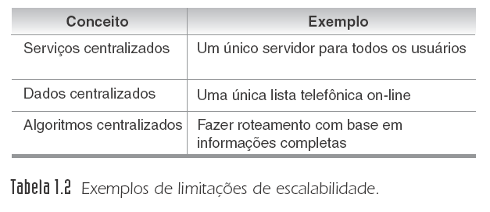
Problemas de escalabilidade – Tamanho
ANDREW S. TANENBAUM
MAARTEN VAN STEEN

Slide 32
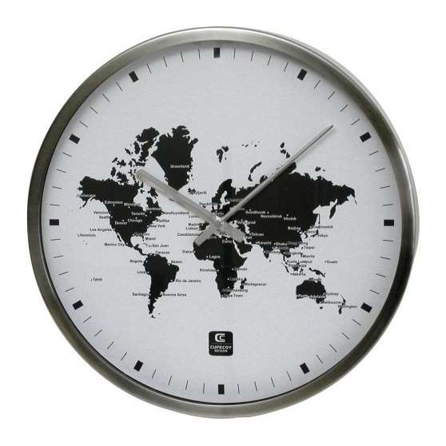
Problemas de escalabilidade
O que distingue um algoritmo descentralizado de um algoritmo centralizado?
Nenhuma máquina tem informações completas sobre o estado do sistema.
As máquinas tomam decisões tendo como base somente informações locais.
A falha de uma máquina não arruína o algoritmo.
Não há nenhuma premissa implícita quanto à existência de um relógio global
ANDREW S. TANENBAUM
MAARTEN VAN STEEN

Slide 33
Problemas de escabilidade geográfica
Impossível prover comunicação síncrona para grandes distâncias;
Comunicação em redes de longa distância não é confiável e ponto a ponto;
Soluções centralizadas atrapalham a escalabilidade de tamanho.
ANDREW S. TANENBAUM
MAARTEN VAN STEEN

Slide 34
Problemas de escalabilidade administrativa
Difícil estabelecer políticas de uso e pagamento de:
recursos;
gerenciamento; e
segurança
ANDREW S. TANENBAUM
MAARTEN VAN STEEN

Slide 35
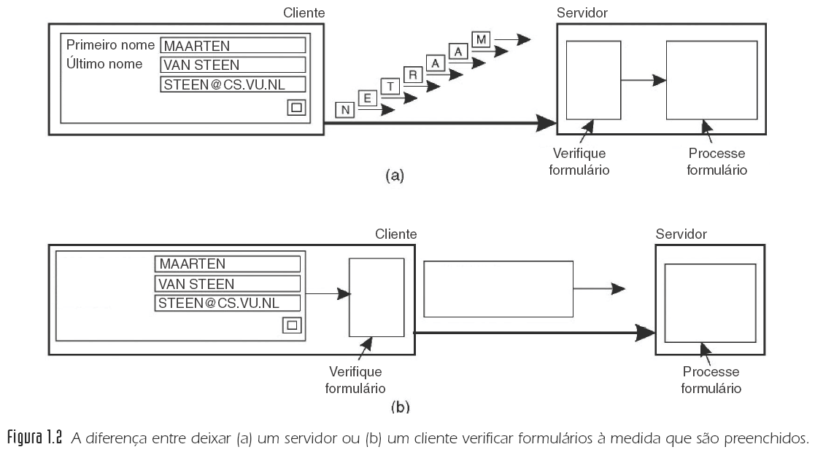
Técnicas de Escalabilidade Comunicação síncrona X assíncrona
ANDREW S. TANENBAUM
MAARTEN VAN STEEN

Slide 36
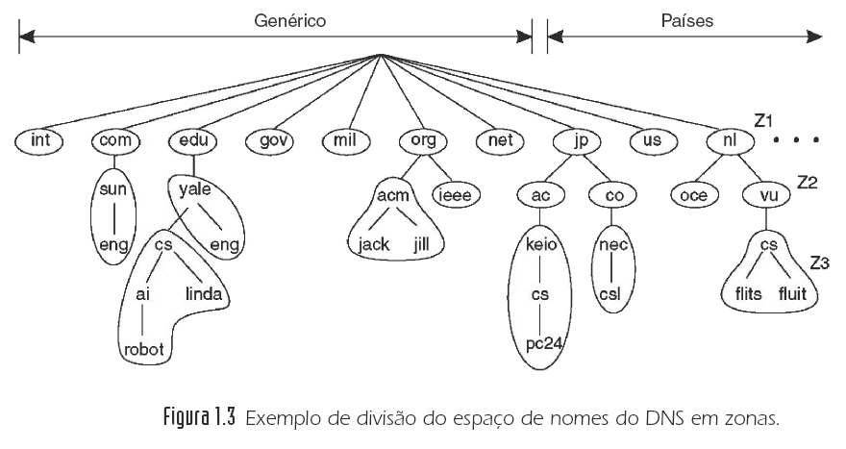
Técnicas de escalabilidade - distribuição
ANDREW S. TANENBAUM
MAARTEN VAN STEEN

Slide 37
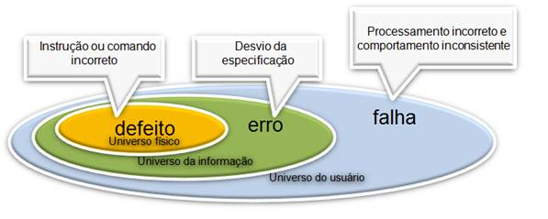
V- Tratamento de Falhas

Slide 38
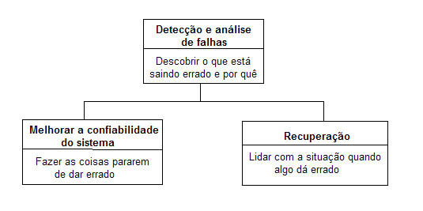
V-Tratamento de Falhas
Detecção de Faltas ou Falhas
Mascarar Falhas
Tolerar Falhas
Recuperação em caso de falhas

Slide 39
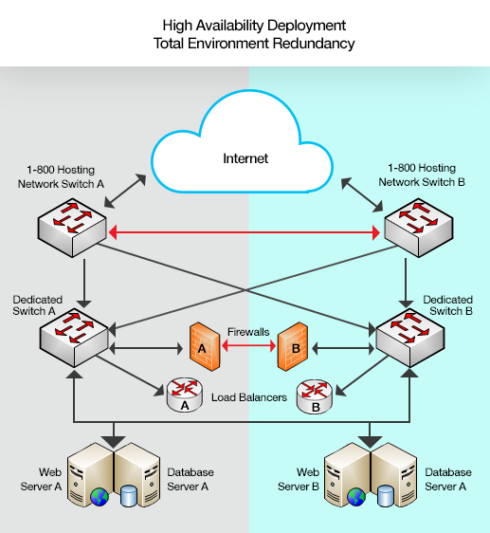
V-Tratamento de Falhas – Soluções?

Slide 40
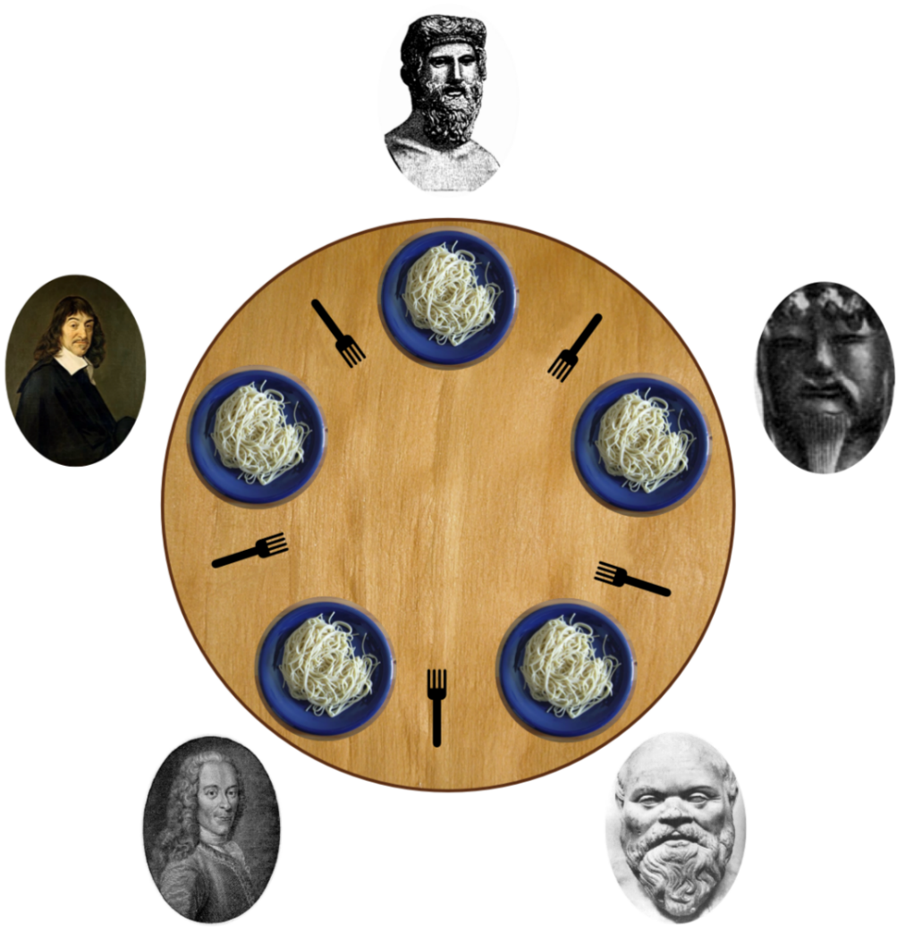
VI – Concorrência

Slide 41
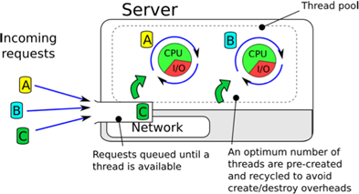
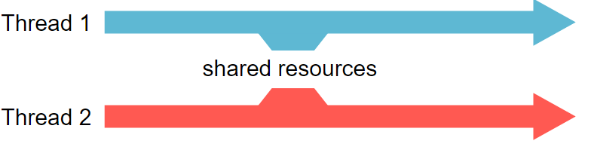
VI- Concorrência

Slide 42
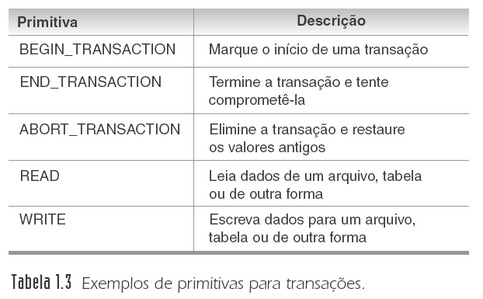
Controle de Transações
Empacota várias requisições de programas clientes em uma transação distribuída.
EAI (Enterprise Application Integration)
RPCs (Procedimentos remotos)
ANDREW S. TANENBAUM
MAARTEN VAN STEEN

Slide 43
Propriedades das transações
Atômicas: para o mundo exterior, a transação acontece como se fosse indivisível.
Consistentes: a transação não viola invariantes de sistema.
Isoladas: transações concorrentes não interferem umas nas outras.
Duráveis: uma vez comprometida uma transação, as alterações são permanentes
ACID (para facilitar a decoreba)
ANDREW S. TANENBAUM
MAARTEN VAN STEEN

Slide 44
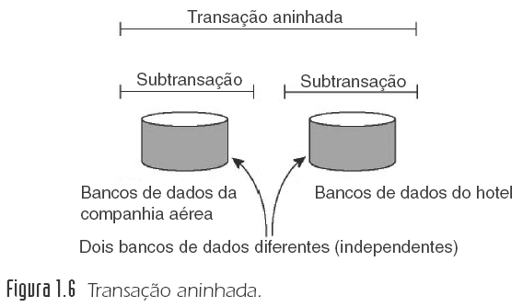
Exemplo de Transação Aninhada
ANDREW S. TANENBAUM
MAARTEN VAN STEEN

Slide 45
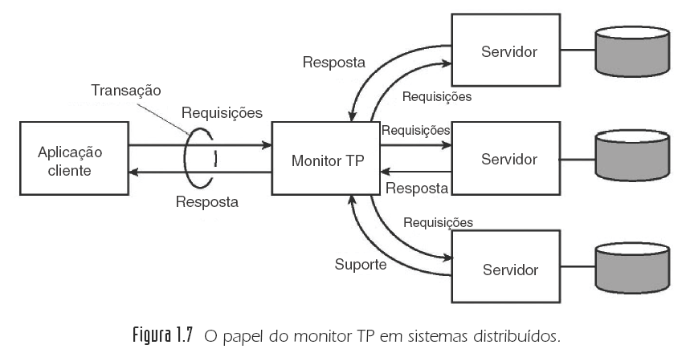
Integração usando Monitor TP
ANDREW S. TANENBAUM
MAARTEN VAN STEEN

Slide 46

VII- Transparência

Slide 47
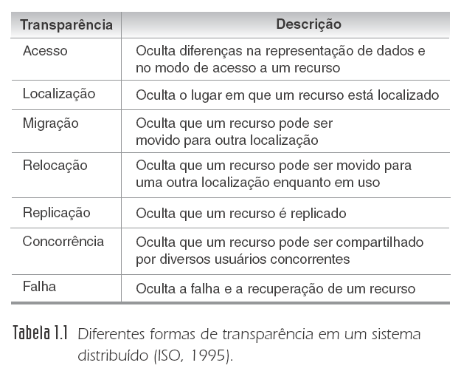
Metas de um Sistema Distribuído Transparência da distribuição
ANDREW S. TANENBAUM
MAARTEN VAN STEEN

Slide 48
Metas de um Sistema Distribuído Transparência da distribuição
Grau de transparência – Deve levar em consideração várias questões, como desempenho e facilidade de compreensão.
O usuário deve saber das limitações do sistema decorrentes do mesmo ser distribuídos, como:
Tempo de acesso?
Localização de recursos?
ANDREW S. TANENBAUM
MAARTEN VAN STEEN

Slide 49
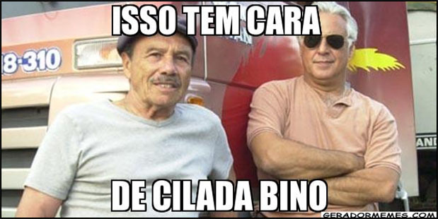
Desenvoler Software Distribuído é simples?
ANDREW S. TANENBAUM
MAARTEN VAN STEEN

Slide 50
Principais ciladas
Premissas falsas adotadas ao desenvolver uma aplicação distribuída pela primeira vez
A rede é confiável
A rede é segura
A rede é homogênea
A topologia não muda
A latência é zero
A largura da banda é infinita
O custo de transporte é zero
Há apenas um administrador
ANDREW S. TANENBAUM
MAARTEN VAN STEEN

Slide 51
Outros exemplos de Sistemas Distribuídos

Slide 52
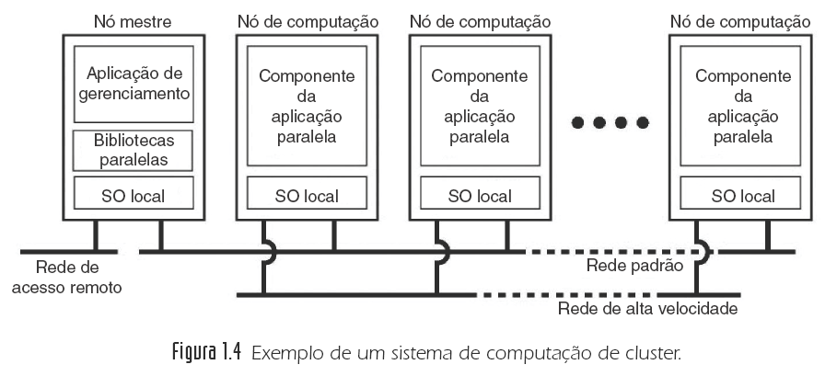
Tipos de Sistema Distribuído - Cluster
ANDREW S. TANENBAUM
MAARTEN VAN STEEN

Slide 53
Sistemas Distribuídos Pervasivos
Sistemas decorrentes do uso de computação móvel e embutida, nas quais o comportamento esperado é a instabilidade;
Pequeno tamanho
Alimentados por bateria;
Comunicação sem fio;
Não possui controle administrativo humano, podendo:
Adotar mudanças contextuais
Incentivar composição ad hoc
Reconhecer compartilhamento como padrão
ANDREW S. TANENBAUM
MAARTEN VAN STEEN

Slide 54
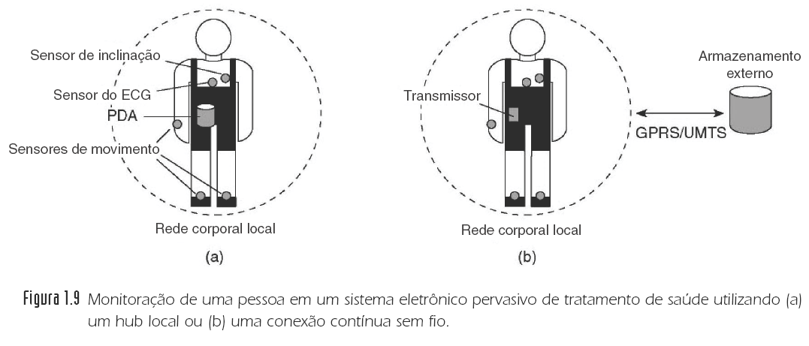
Sistemas Pervasivos - Exemplos Sistemas para tratamento de Saúde
ANDREW S. TANENBAUM
MAARTEN VAN STEEN

Slide 55
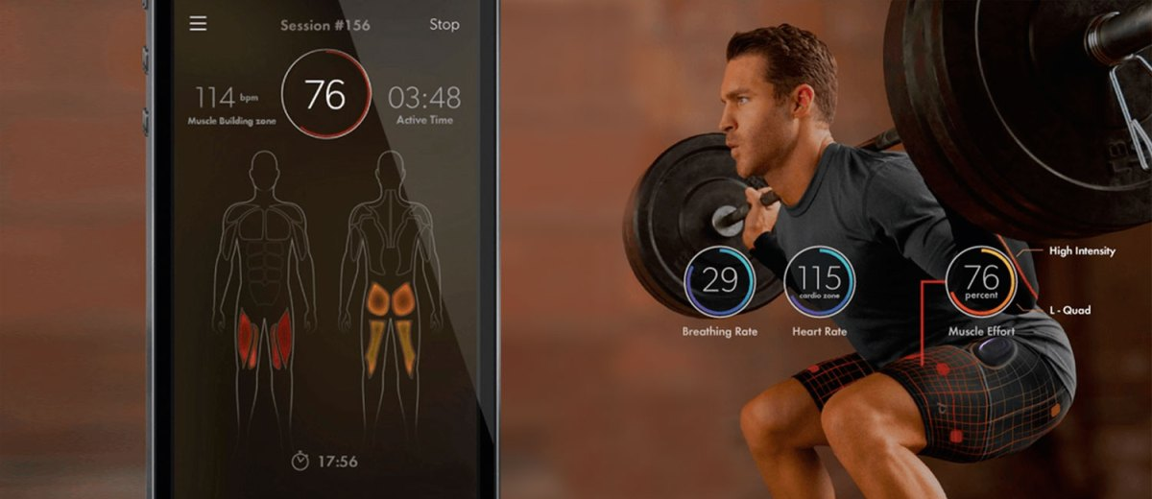
Sistemas Pervasivos - Exemplos Sistemas para Saúde/Fitness
ANDREW S. TANENBAUM
MAARTEN VAN STEEN

Slide 56
Aula Invertida na próxima semana
Não Esquecer!

Slide 57

Dúvidas?

